Slide 1

GIÁO ÁN
LÀM QUEN VỚI TOÁN
Đề tài: Đếm để nhận biết số lượng 1, 2 trên
đối tượng
Lứa tuổi : 3- 4 tuổi
Thời gian :15-20 phút
Người dạy: Nguyễn Thị Thu Hiền
Năm học: 2020-2021

Slide 2

I, MỤC ĐÍCH, YÊU CẦU
1. Kiến thức
- Trẻ biết đếm trên các đối tượng đến 2.
2. Kỹ năng
- Rèn kỹ năng đếm cho trẻ
- Trẻ đếm lần lượt, không bỏ xót, lặp lại các số.
3. Thái độ
- Trẻ hứng thú với các hoạt động, có ý thức tổ chức kỷ luật trong giờ học

Slide 3

II: CHUẨN BỊ
*Đồ dùng của cô:
- Máy tính.
- 2 cái bát có gắn thẻ chấm tròn.
- Nhạc các bài hát trong chủ điểm.
* Đồ dùng của trẻ
- Mỗi trẻ một rổ lô tô 2 cái bát - 2 cốc.

Slide 4


Ổn định tổ chức
Cô và trẻ cùng đọc bài thơ:
“Cái bát xinh xinh”

Slide 5
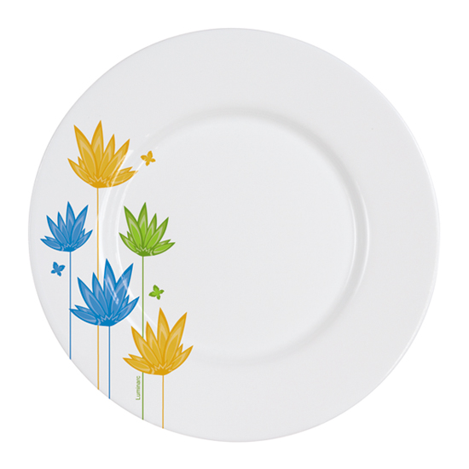
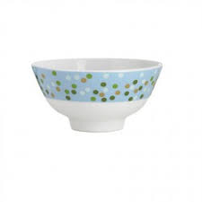
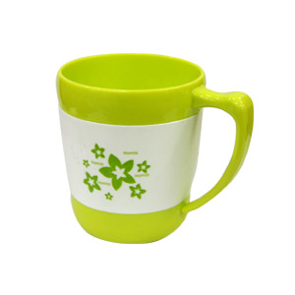
2. Phương pháp, hình thức tổ chức
* Ôn nhận biết số lượng trong phạm vi 1
- Có mấy cái bát? Mấy cái đĩa? Mấy cái cốc? (Cho cả lớp, cá nhân trẻ đếm)
- Hàng ngày các con dùng bát, đĩa, cốc để làm gì? Cho trẻ lấy đồ dùng về chỗ.

Slide 6

* Dạy trẻ đếm đến 2:
+ Cô lấy cái bát thứ nhất đọc là 1, cái bát thứ 2 đọc là 2. Tất cả là 2 cái bát. Mỗi cái bát đọc 1 số, trẻ nhìn cô đếm lại 1- 2, tất cả là 2 cái bát.
- Cho trẻ lấy đồ dùng trong rổ, xếp 2 cái bát thành 1 hàng ngang trước mặt. Cho trẻ đếm số bát, vừa đếm vừa dùng ngón tay trỏ để chỉ, đếm từ trái sang phải: 1- 2, tất cả là 2 cái bát. (Cho cả lớp, tổ, nhóm, cá nhân trẻ đếm).
- Cái cốc dùng để làm gì? Cho trẻ lấy tất cả số cốc ra xếp giống cô. Có tất cả mấy cái cốc? Cô đếm, cho cả lớp, tổ, nhóm, cá nhân trẻ đếm (Giống đếm số bát). Vậy có tất cả mấy cốc?
- Cho trẻ cất hết cốc vào rổ. Vừa cất vừa đếm. Trẻ cất hết cốc sau đó cất bát.

Slide 7
1
2

Slide 8
1
2

Slide 9
* Ôn luyện củng cố.
- TC1: Thi xem ai nhanh
Cho trẻ tìm xung quanh lớp các nhóm đồ vật có số lượng là 1- 2, thi xem ai tìm nhanh nhất và đúng.

Slide 10

- TC2: Tìm về đúng nhà
+ CC: Trẻ đi vòng tròn và hát bài “Cháu yêu cô chú công nhân” khi có hiệu lệnh “tìm nhà” trẻ chạy về ngôi nhà có chấm tròn tương ứng với thẻ chấm đang cầm.

Slide 11

3: Kết thúc: Cô và trẻ cùng hát bài “Chú bộ đội”

